Slide 1

Koko kurssia koskeva materiaali

Slide 2
Monen kuvion tulkinta
Jos sinulla on esimerkiksi kokeessa monta
kuviota tulkittavana, huomioi seuraavia asioita:
Jokaista kuviota ei tarvitse tulkita niin yksityiskohtaisesti.
Etsi asioita ja ilmiöitä, jotka näkyvät kaikissa kuvioissa.
Selvitä, miten tietyt talouden ilmiöt näkyvät kuvioissa.

Slide 3
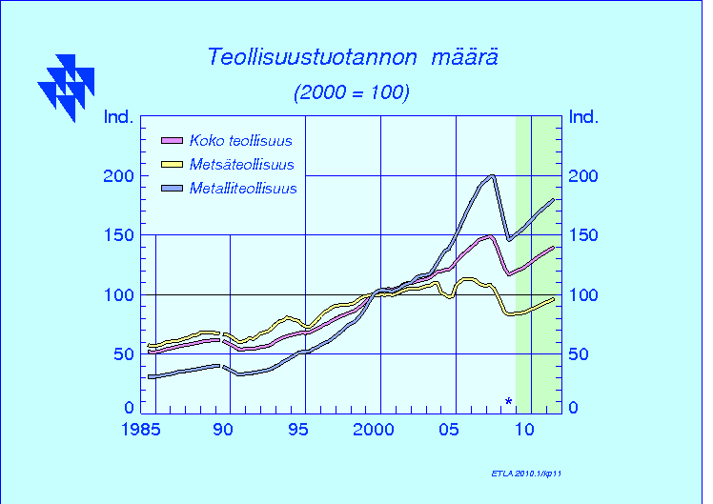
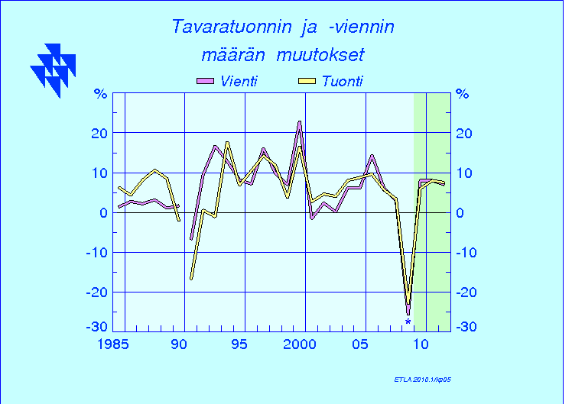
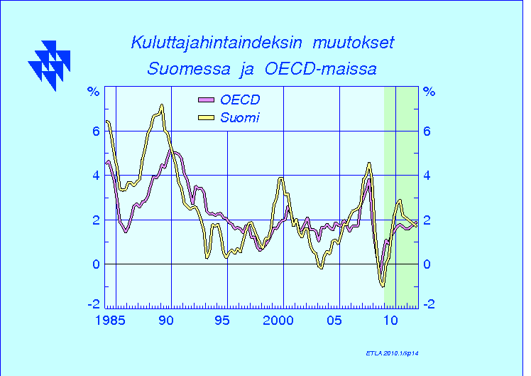
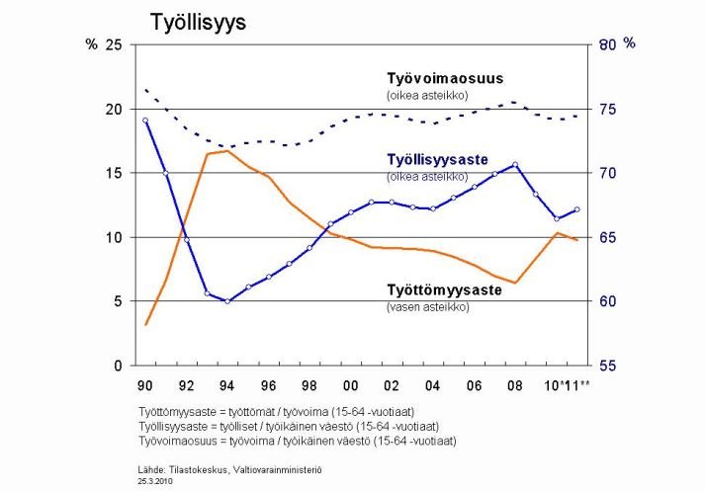
Neljä kuviota Suomen talouden tilasta

Slide 4
Huomioita kuvioista
Kaikista kuvioista näkyy 1990-luvun alun lama, 1990-luvulla alkanut nopea talouden kasvu ja vuonna 2008 alkanut taantuma.

Slide 5
Tuotanto supistuu

Slide 6
Tuotanto kasvaa

Slide 7
Tuonti ja vienti supistuvat
Tuotanto kasvaa

Slide 8
Talouden kokonaislinja ilmenee teollisuustuotannon kehityksessä.
1980-luvun nousukausi

Slide 9
1990-luvun alun lama

Slide 10
Talouden kasvu on nopeaa vuodesta 1993 lähtien.

Slide 11
2000-luvun teknologia-kupla, talouskasvu hidastuu.

Slide 12
Sen jälkeen talouskasvu on nopeaa, kunnes finanssikriisi alkaa.

Slide 13
Kuviot tukevat talouden päälinjoja: tuonnin ja viennin muutokset.
Nousukausi
Nousukausi
Nousukausi
1990-luvun alun lama
Teknologiakupla
Finanssikriisi

Slide 14
Kuviot tukevat talouden päälinjoja: työttömyyden muutokset (työttömyysprosentti)

Slide 15
Talouden nousu: työttömyys pienenee vähitellen
1990-luvun alun lama: työttömyys nousee
Finanssikriisi: työttömyys nousee

Slide 16
Työllisyysaste on vastaavasti vaihdellut talouden trendien mukaan.

Slide 17

Kuviot tukevat talouden päälinjoja: inflaation muutokset, nousukaudella hintojen nousu kiihtyy ja laskukaudella heikkenee.

Slide 18
1990-luvun alun lama
Teknologiakupla
Finanssikriisi
1980-luvun nousukausi
Nousukausi
Nousukausi

Slide 19
Tehtävä
1. Etsi valitsemastasi aiheesta vähintään kaksi erilaista kuviota.
2. Vertaa kuvioiden antamia tietoja aiheestasi.

